Slide 1
Francese
Épargner l’énérgie
pour épargner l’argent
Economia
aziendale
Risparmio finanziario
Matematica
Risparmio finanziario
Storia
Risparmio finanziario
Inglese
Money
RISPARMIO
FINANZIARIO
Economia politica
La borsa
Educazione
Fisica
Vantaggi dell’attività
fisica
Religione
La banca etica

Slide 2
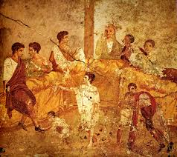
STORIA
RISPARMIO FINANZIARIO
RISPARMIO NEL MEDIOEVO
RISPARMIO NELL’ETA’ CONTEMPORANEA
RISPARMIO PUBBLICO E PRIVATO

Slide 3
Il risparmio finanziario
In economia il risparmio è la quota del reddito di persone, imprese o istituzioni che non viene spesa nel periodo in cui il reddito è percepito, ma è accantonato per essere speso in un momento futuro. Il risparmio è dunque un sacrificio del consumo presente, in vista di un maggiore consumo futuro. Fonte: www.docplayer.it
STORIA

Slide 4
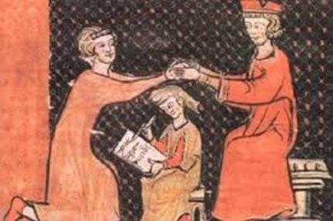
Risparmio nel medioevo
L’interruzione del commercio, causata dalle invasioni barbariche, implicò la scomparsa dei commercianti, facendo indebolire di conseguenza ogni forma di vitalità economica nelle città. L’Europa occidentale regredì allo stato di regione puramente agricola, in cui la ricchezza mobiliare non aveva più alcun impiego economico e tutta l’esistenza sociale si fondava sul possesso della terra.
pertanto il sistema feudale accentrò la ricchezza nelle mani dell’aristocrazia fondiaria, l’attività economica fu limitata alla produzione del minimo indispensabile alla sopravvivenza della popolazione e le possibilità di risparmio si fecero sempre più scarse.
STORIA

Slide 5
Risparmio nell’età contemporanea
Nel lungo periodo i redditi “normali” sono suddivisi tra consumi e risparmio:
l’ineguale distribuzione dei redditi determina una maggiore concentrazione del risparmio negli strati della popolazione che godono di redditi più elevati.
Tuttavia una famiglia che preveda una forte varianza dei propri redditi adotterà un tasso di accumulazione più elevato rispetto a un’altra che abbia prospettive reddituali abbastanza definite nel tempo.
L’analisi del comportamento del risparmiatore, infatti, mette in evidenza che la famiglia cerca di normalizzare nel tempo il flusso del reddito normale e delle spese correnti, cercando di attutire eventuali “colpi mancini” della sorte.
STORIA

Slide 6
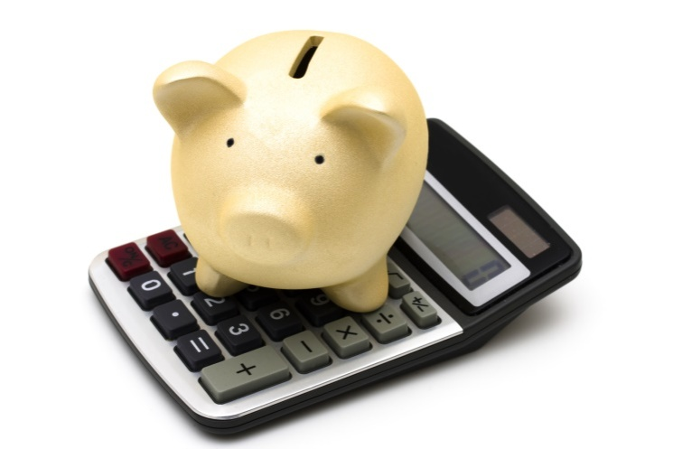
Risparmio pubblico e privato
I soggetti economici che concorrono alla formazione o al consumo del risparmio nazionale possono essere raggruppati in tre grandi categorie: le famiglie, le imprese e la Pubblica Amministrazione. Il risparmio conseguito dalla Pubblica Amministrazione viene chiamato risparmio pubblico.
Ad esso si contrappone il risparmio privato, ovvero la somma di quanto accumulato dalle due altre grandi categorie di soggetti: le famiglie e le imprese.
STORIA

Slide 7
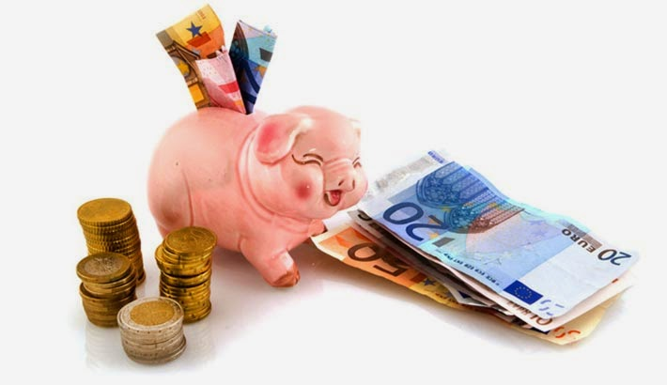
MATEMATICA

Slide 8
Risparmio finanziario
Esiste una differenza tra risparmio ed investimento; per quest’ultimo bisogna prevedere un elemento di rischio.
Le entrate e le uscite dello Stato o di un’azienda vengono rappresentate spesso graficamente per una loro più veloce decodificazione. Molte volte quando un’azienda o lo Stato sono in difficoltà, attingono dai risparmi fatti negli anni precedenti, e se non c’è questa possibilità, i soggetti vanno in fallimento o in indebitamento.
Fonte: www.nuovademocraziaeuropea.it , www.valentinidavide.com

Slide 9
Entrate e uscite annuali di un’azienda

Slide 10
Entrate e uscite statali

Slide 11
ECONOMIA POLITICA LA BORSA
COSA SONO LE AZIONI
SUDDIVISIONE DELLE AZIONI
COS’E’ LA BORSA?
BORSA VALORI
ATTIVITA’ EPICA

Slide 12
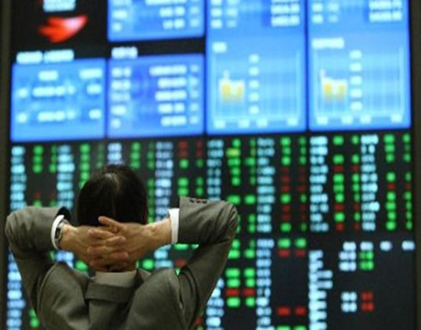
Cosa sono le azioni?
Un’azione, rappresenta un pezzetto di una determinata azienda costituita in società per azioni, mentre il valore dell’azione determinatosi durante le contrattazioni di Borsa rispecchia il valore di ciascuna azienda secondo il pensiero degli investitori. Tale valore deriva, per un verso, dalla valutazione del patrimonio dell’azienda, e dall’altro dalla sua potenzialità di produrre reddito nel futuro. Proprio negli ultimi tempi questa seconda base per l’attribuzione del prezzo ha portato alla ribalta della cronaca non specialistica casi di eclatante incremento di valore.
ECONOMIA
POLITICA

Slide 13
Come si suddividono le azioni?
Le azioni si suddividono in:
ordinarie: sono nominative e sono quelle più diffuse; chi le possiede ha diritto a una parte proporzionale degli utili netti aziendali; a una parte del patrimonio netto sociale in caso di liquidazione o scioglimento della società; ha il diritto di opzione, ovvero di poter acquistare, prima di terzi, nuove azioni o obbligazioni convertibili della S.p.A. e il diritto di voto nelle assemblee;
privilegiate: nominative, attribuiscono un privilegio nella distribuzione degli utili ovvero nel rimborso del capitale in caso di scioglimento o liquidazione della società. Il diritto di voto è valido solo nelle assemblee straordinarie. Le azioni privilegiate tuttavia non possono superare la metà del capitale sociale;
di risparmio: sono azioni che possono essere emesse solo da società quotate in borsa e per un ammontare, insieme alle eventuali privilegiate, non superiore alla metà del capitale sociale. Chi li possiede non ha diritto di voto nelle assemblee dei soci, ma può partecipare all’assemblea degli azionisti di risparmio, in cui viene nominato un rappresentante comune che presenzia alle assemblee della società. Il principale vantaggio delle azioni di risparmio consiste nella redditività: rispetto alle altre azioni vi è un reddito minimo e certo sul valore nominale delle azioni di risparmio stesse e a un dividendo, nel caso di ulteriori utili da distribuire, maggiore rispetto alle azioni ordinarie. In caso di scioglimento della società le azioni di risparmio vengono rimborsate prima delle altre..

Slide 14
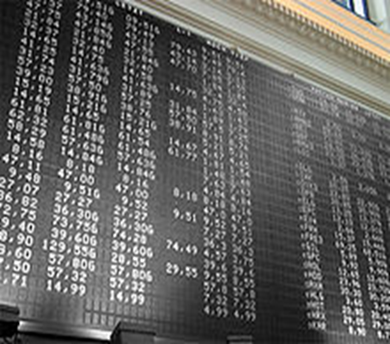
Cos’è la borsa?
La Borsa valori è un mercato finanziario regolamentato dove vengono scambiati valori mobiliari e valute estere. Si tratta di un mercato secondario perché vengono trattati strumenti finanziari che sono già stati emessi e che sono quindi già in circolazione; è inoltre un mercato ufficiale (o regolamentato) poiché sono disciplinate in modo specifico tutte le operazioni di negoziazione, le loro modalità, e gli operatori e le tipologie contrattuali ammessi.
Fonte: www.bccmontepruno.it

Slide 15
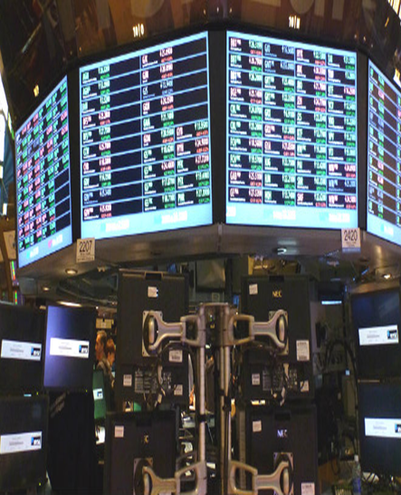
Cos’è la Borsa Valori?
La Borsa Valori è il luogo dove si incontrano la domanda e l’offerta di determinati beni, dunque il luogo dove si forma il prezzo indicativo per tutti. I beni, oggetto delle contrattazioni, possono essere anche merci, in questo caso si chiamerà Borsa Merci. La maggiore notorietà e importanza spetta alla Borsa Valori, quella, dove si trattano i cosiddetti valori mobiliari. a Borsa, finisce con l’essere un vero e proprio barometro dell’economia, in quanto, oltre ad indicare le aspettative di stabilità, di crescita o di crisi delle singole aziende, tende ad indicare le aspettative delle varie aziende considerate nel loro insieme.

Slide 16
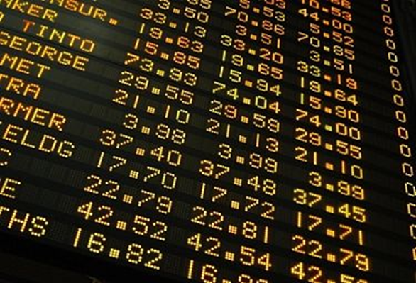
La Borsa, inoltre, è anche il luogo dove le aziende, grazie al risparmio conferito direttamente soprattutto dalle famiglie (non indirettamente dal sistema bancario attraverso le classiche operazioni bancarie di finanziamento), si capitalizzano per effettuare gli investimenti funzionali al proprio sviluppo e a quello più generale dell’economia.

Slide 17
Attività tipica
Compito della borsa è quello di ricevere gli ordini di compravendita dagli operatori ed eseguirne la compravendita attenendosi alla legge della domanda e dell'offerta. Il lavoro degli operatori (traders) viene chiamato trading ("scambio") dato che appunto viene scambiato uno strumento finanziario per del denaro contante. L'attività in questione è fortemente regolamentata e sono previste, pressoché in tutti gli ordinamenti, sanzioni penali e/o amministrative.

Slide 18
RELIGIONE LA BANCA ETICA
BANCA ETICA
OBBLIGHI
STORIA

Slide 19
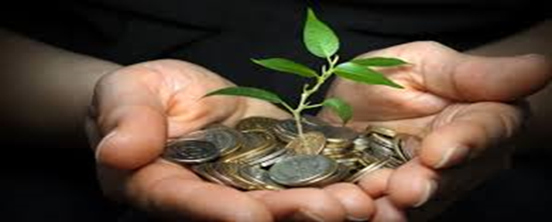
Banca etica
Una banca etica fornisce alla propria clientela i normali servizi bancari muovendosi, però, nell'ambito di particolari criteri (diversamente definiti da istituto ad istituto) nella selezione degli investimenti sui quali concentrare il risparmio raccolto; inoltre, al pari delle cosiddette banche dei poveri, le banche etiche operano spesso anche nell'ambito del microcredito, fornendo ad una clientela particolarmente disagiata (in tipici casi ove tale clientela ha estrema difficoltà a usufruire dei canali finanziari tradizionali), prestiti di importo anche molto basso e a relativo basso interesse.
Fonte: Wikipedia
RELIGIONE

Slide 20
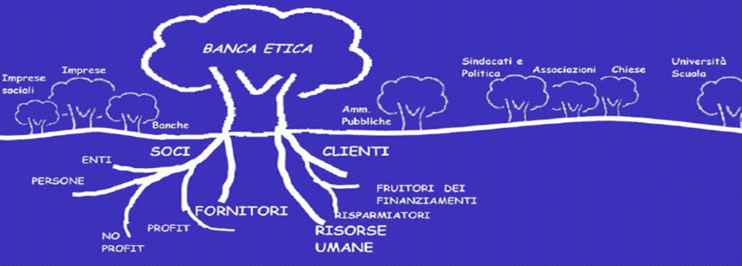
Obblighi
Tra gli obblighi di una banca etica vi sono i seguenti:
Eticità degli impieghi finanziari: le somme raccolte vengono impiegate solo per finanziare iniziative di carattere etico e i depositanti possono scegliere il settore a cui destinare il proprio risparmio.
Autodeterminazione del tasso: il cliente può scegliere il tasso di interesse praticato sul suo deposito tra un importo minimo e uno massimo.
Nominatività del rapporto: il risparmiatore è sempre identificato e non esistono forme di deposito al portatore.
Trasparenza: i risparmiatori devono essere informati sull'impiego dei fondi.
RELIGIONE

Slide 21
Storia della Banca Etica
Attualmente questa tipologia di mercato è in pieno sviluppo, ed anche alcune banche di tipo tradizionale offrono investimenti in fondi definiti etici anche se manca una definizione univoca di quali criteri possano definire un investimento "Etico".
Si va da criteri minimalisti (per esempio, la scelta di non investire in aziende che producono armi) a criteri più rigidi basati su un'attenta selezione di tutti i comportamenti delle aziende interessate dal rispetto dei diritti dei lavoratori, al rispetto delle norme in materia di tutela dell'ambiente.

Slide 22
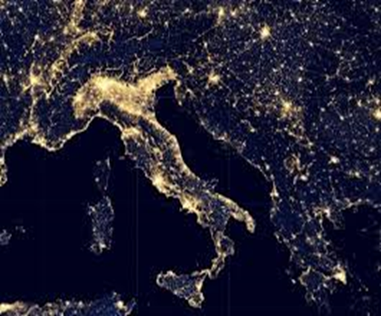
In Italia lo sviluppo di un sistema bancario di questo tipo è passato attraverso i gruppi di Mutua Autogestione, le cosiddette MAG, tuttora presenti, che hanno contribuito sia allo sviluppo del microcredito, sia alla nascita di punti vendita per il commercio di prodotti provenienti dal terzo mondo e da cooperative sociali. A partire dagli anni novanta operano anche in Italia alcune banche etiche.
La più grande e diffusa su tutto il territorio nazionale è la Banca Popolare Etica, nata nel 1999 per iniziativa di alcune organizzazioni del terzo settore italiane (ACLI, ARCI, AGESCI tra le maggiori ): la banca si caratterizza per offrire ai risparmiatori tutti i comuni servizi bancari in condizioni di trasparenza e dal fatto che, oltre ai privati cittadini, possono accedere ai finanziamenti della stessa solo le organizzazioni del terzo settore, le ONG o altre società la cui attività abbiano un evidente valore sociale o ambientale.

Slide 23
FRANCESE
Les économies d’énergie
Énergie renouvelable
Les Panneaux solaires
Épargner l’énergie pour épargner l’argent
Économie et panneaux solaires

Slide 24
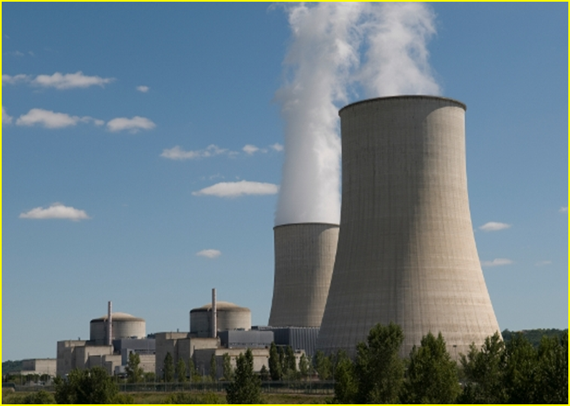
Les économies d’énergie Énergie nucléaire … ce n’est pas une bonne solution
FRANCESE
Le nucléaire constitue une source d’énergie pour le secteur civil, largement utilisée en France dans la production d’électricité. Il s’agit d’une énergie sobre en émission de gaz à effet de serre. L'énergie nucléaire est l’énergie libérée par les réactions de fusion nucléaire au sein des étoiles. Le nucléaire est une bonne solution car il produit beaucoup moins de CO2 que le pétrole, le gaz naturel et le charbon, mais les déchets nucléaires ne peut être détruit et la seule solution, pour le moment, semble être de stockage pour des milliers d'années dans des dépôts géologiques ou d'ingénierie.
L’industrie nucléaire en France est mise en place dans les années 1950 et est progressivement devenue la principale source de production d'électricité.
L'exploitation des centrales nucléaires françaises emploie en 2012 environ 40 000 personnes.
Fonte: Wikipedia.fr

Slide 25
Politique de developpement des énergies renouvelables
L’Union européenne s’est fixée l’objectif de satisfaire 20% de sa consommation finale d’énergie par les énergies renouvelables à l’horizon 2020.
Ce pays bénéficie d’atouts considérables pour devenir un acteur majeur des technologies de production d’énergies renouvelables, aussi bien en Europe que dans le monde.
La France dispose du premier potentiel agricole européen et du troisième potentiel forestier.
Elle est la deuxième puissance maritime mondiale.
Ce pays est le second producteur européen d’énergies renouvelables après l’Allemagne.
Fonte: www.developpementdurable.gouv.fr
FRANCESE

Slide 26
La France s’est engagée à porter la part des énergies renouvelables de sa consommation énergétique final, d’à peine 10 % en 2005, à 23 % en 2020. Il s’agit donc de doubler le niveau de production des énergies renouvelables. Une comparaison directe fait donc apparaître que la part des énergies renouvelables en France est en hausse de 5,0 points par rapport à 2005 et de 0,6 point par rapport à 2012, mais est en 2013 en léger retard (-0,8%) par rapport à sa trajectoire.
FRANCESE

Slide 27
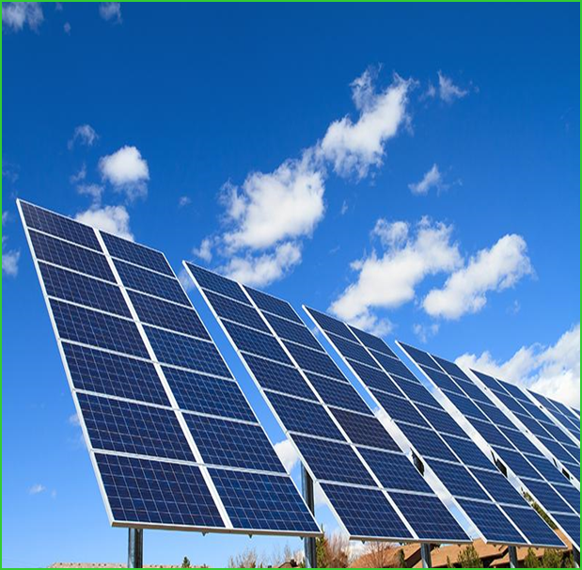
Le Panneau Solaire
Un panneau solaire est un dispositif technologique énergétique à base de capteurs solaires thermiques ou photovoltaïques et destiné à convertir le rayonnement solaire en énergie thermique ou électrique.
On distingue trois types de panneaux solaires :
Les panneaux solaires thermiques, qui piègent la chaleur du rayonnement solaire et la transfèrent à un fluide caloporteur ;
Les panneaux solaires photovoltaïques, qui convertissent le rayonnement solaire en électricité;
Les panneaux photovoltaïques thermiques qui produisent à la fois de l'électricité et de la chaleur tout en améliorant le rendement des panneaux solaires photovoltaïque en évitant la surchauffe des modules.
FRANCESE

Slide 28
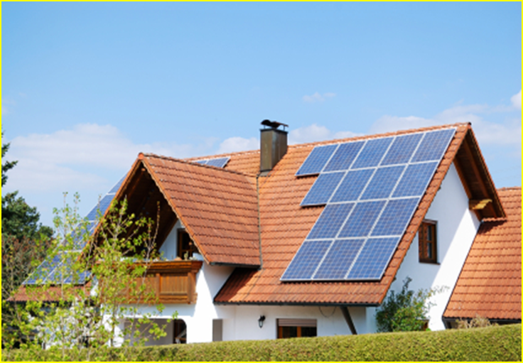
Quelles économies permettent les panneaux solaires?
Le coût de fonctionnement des panneaux photovoltaïques est très faible car leur entretien est très réduit, et ils ne nécessitent ni combustible, ni transport, ni personnel hautement spécialisé.
L'utilisation d'un système de panneau solaire peut créer une économie annuelle de 80 pour cent sur ​​les coûts de production d'eau chaude sanitaire, et de 60 à 70 pour cent en ce qui concerne les coûts de chauffage des environnements.
Fonte: www.developpementdurable.gouv.fr
FRANCESE

Slide 29
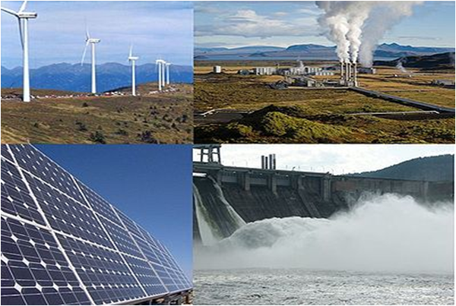
LE ENERGIE RINNOVABILI
ENERGIE RINNOVABILI→INESAURIBILI→ENERGIA ALTERNATIVA→ENERGIA PULITA
LE ENERGIE RINNOVABILI SONO:
-ENRGIA EOLICA;
-ENERGIA SOLARE;
-ENERGIA GEOTERMICA;
-LE BIOMASSE;
-ENERGIA MARINA;
-ENERGIA IDROELETTRICA

Slide 30
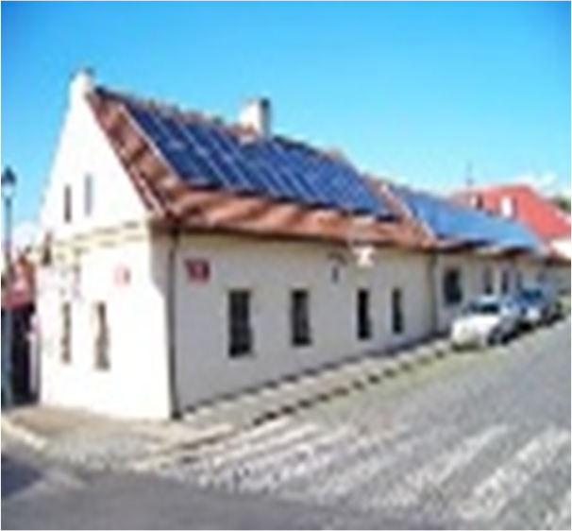
CHE COSA SONO?
Con il termine energie rinnovabili si intendono forme di energia che si rigenerano in tempi brevi se confrontati con i tempi caratteristici della storia umana. Le fonti di tali forme di energia sono dette risorse energetiche rinnovabili e in generale sono risorse naturali. Grazie alla loro capacità di rigenerarsi, molte risorse energetiche rinnovabili sono "inesauribili", cioè si rigenerano almeno alla stessa velocità con cui vengono consumate o non sono "esauribili" nella scala dei tempi di "ere geologiche". Le energie rinnovabili sono forme di energia alternative alle tradizionali fonti fossili (che sono invece energie non rinnovabili) e molte di esse hanno la peculiarità di essere "energie pulite", ovvero di non immettere nell'atmosfera sostanze inquinanti
Fonte: www.wikipedia.org/wiki/Energie_rinnovabili

Slide 31
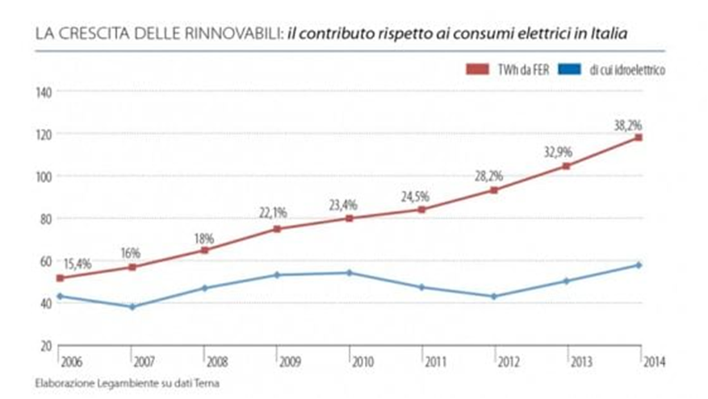
ENERGIE RINNOVABILI IN ITALIA
ROMA – Non solo le energie rinnovabili sono diffuse ormai nel 100% dei Comuni italiani, ma il nostro Paese conquista il primo posto nel mondo per il solare. E il contributo ai consumi elettrici schizza al 38%. Negli ultimi dieci anni le fonti rinnovabili hanno contribuito a cambiare il sistema energetico italiano. Oggi gli impianti sono presenti in tutti gli 8.047 Comuni italiani, con una progressione costante (erano appena 356 nel 2005, 3.190 nel 2007, 6.993 nel 2009) e con risultati sempre più importanti di copertura dei fabbisogni elettrici e termici locali
Fonte:
www.repubblica.it/ambiente/2015/05/13/news/rinnovabili_italia_prima_al_mondo_per_il_solare-114238347/

Slide 32
EDUCAZIONE FISICA Vantaggi dell’attività fisica
VANTAGGI
COSTI SPORTIVI

Slide 33
I vantaggi nel fare attività fisica
EDUCAZIONE FISICA
Tutti sanno che lo sport è importante per rimanere in salute, ma forse non tutti si rendono conto di quanto l'attività fisica sia potente come mezzo per prevenire o addirittura curare molte malattie. Per mantenersi in salute, anche in tarda età, è necessario praticare sport, ma purtroppo si riscontra che ciò non avviene neanche tra i giovani.
Il sedentario può contestare allo sportivo che si infortuna il fatto che lo sport fa male, poiché causa dei danni mentre il sedentario è protetto dagli infortuni perché non fa sport. Purtroppo quando si è giovani la differenza in termini di salute di uno sportivo rispetto a un sedentario è invisibile a occhio nudo, inizia a manifestarsi oltre i 30-40 anni. Dunque, un giovane spesso non riesce a capire che, se rimane sedentario, non godrà di buona salute, quindi bisogna essere lungimiranti. Spesso, quando ci si rende conto di tale mancanza, è troppo tardi. Ecco cosa offre una pratica corretta dello sport:
controllo ormonale;
ritardo dell’invecchiamento;
azione positiva sulla psiche;
Tutti questi vantaggi sono tali solo se lo sport è praticato con corretta intensità. Fonte: http://www.cibo360.it/sport/motivi/benefici.htm

Slide 34
I costi sportivi
EDUCAZIONE FISICA
Nello sport ci sono molte spese che vengono sostenute. Una tra queste è il costo delle sponsorizzazioni. La sponsorizzazione sportiva è usata per raggiungere i seguenti obiettivi promozionali:
Diritto d’utilizzo del logo/marca;
Diritto all’esclusiva su un prodotto o su una categoria di prodotti dell’evento;
Diritto all’essere marchio ufficiale di un evento/manifestazione o di un prodotto;
Diritto di vendita del proprio prodotto all’interno del luogo dell’evento;
Opportunità di condurre attività promozionali.
Fonte: La salute e il risparmio- Wikipedia

Slide 35
INGLESE MONEY
EARLY CURRENCY
COIN
PAPER MONEY
PLASTIC MONEY

Slide 36
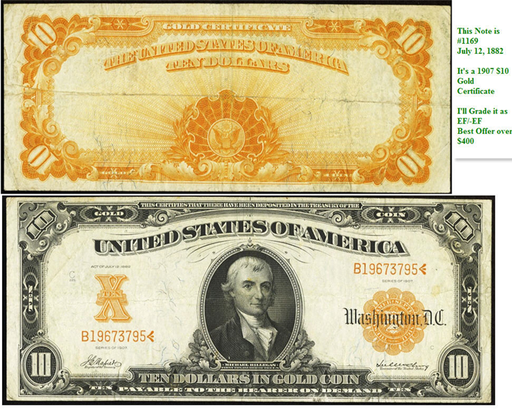
EARLY CURRENCY
INGLESE
Early American currency went through several stages of development in colonial and post-Revolutionary history of the United States. Because few coins were minted in the thirteen colonies that became the United States in 1776, foreign coins like the Spanish dollar were widely circulated. Colonial governments sometimes issued paper money to facilitate economic activity. The British Parliament passed Currency Acts in 1751, 1764, and 1773 that regulated colonial paper money.
There were three general types of money in the colonies of British America: commodity money, specie (coins), and paper money.

Slide 37
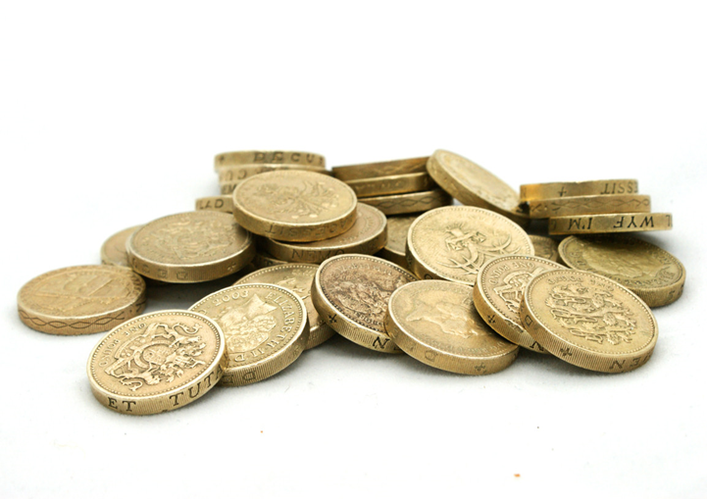
COIN
INGLESE
A coin is a piece of hard material used primarily as a medium of exchange or legal tender. They are standardized in weight, and produced in large quantities at a mint in order to facilitate trade. Coins are usually metal or alloy, or sometimes made of synthetic materials. They are usually disc shaped. Coins made of valuable metal are stored in large quantities as bullion coins. Other coins are used as money in everyday transactions, circulating alongside banknotes.

Slide 38
PAPER MONEY
INGLESE
A banknote is a type of negotiable instrument known as a promissory note, made by a bank, payable to the bearer on demand. Banknotes were originally issued by commercial banks, who were legally required to redeem the notes for legal tender (usually gold or silver coin) when presented to the chief cashier of the originating bank. These commercial banknotes only traded at face value in the market served by the issuing bank.

Slide 39
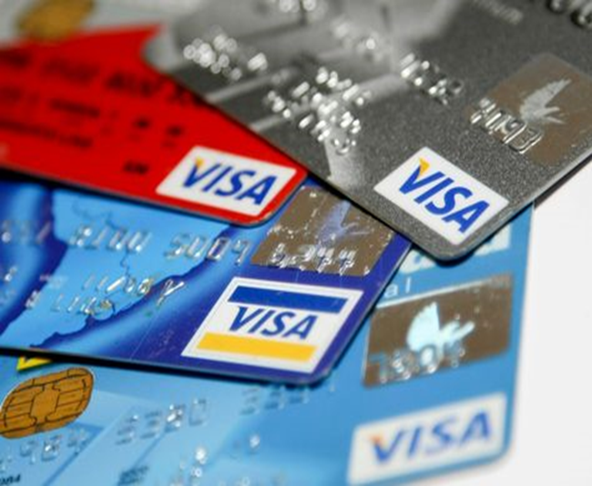
PLASTIC MONEY
INGLESE
How long have we had credit cards? We have had them since 1949,when a man named Frank Namara had a business dinner in a New York City restaurant. When the bill arrived, Frank realized he didn’t have his wallet. After this incident, he decided to find an alternative to cash and created a small, paper card, the Diners Club Card. With this card, a Club member could eat without cash at any restaurant that accepted it
Fonte Money-Performer Spiazzi M. Tavella M. Layton M. Zanichelli

Slide 40
ECONOMIA AZIENDALE Risparmio finanziario
Il risparmio
Ruolo delle banche
Riserve obbligatoria

Slide 41
Il risparmio
ECONOMIA
AZIENDALE
In economia il risparmio è la quota del reddito di persone, imprese e istituzioni, che non viene speso, ma è accantonato per essere speso nel futuro. In generale lo scopo del risparmio è quello di poter disporre delle risorse non spese, ciò può avvenire per far fronte a delle spese impreviste. Il risparmio è strettamente legato all’investimento. Il risparmio può essere vitale per incrementare la quota di capitale fisso disponibile che contribuisce alla crescita economica.
1° ISTITUTO DI CREDITO
Trapezita è un termine derivante dal greco antico che vuol dire tavolo, ossia il banco dietro il quale questi primi cambiavalute, con la comparsa delle monete metalliche, operavano nell’antica Grecia. Il termine trapezita sopravvisse anche durante il Medioevo e indicava sia l’attività bancaria sia quella di cambiavalute.

Slide 42
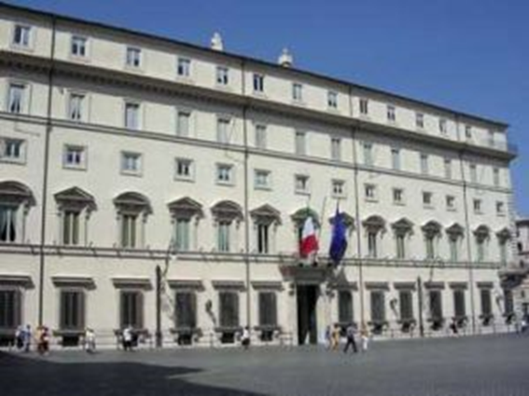
Il ruolo delle banche Le banche come intermediari finanziari
Il trasferimento di fondi fra i soggetti in avanzo e quelli in disavanzo, può avvenire in modo diretto o indiretto (cioè tramite intermediari finanziari). Gli intermediari finanziari più noti del nostro sistema economico sono le banche. Queste raccolgono fondi dai soggetti in avanzo, dando loro un compenso chiamato interesse (attivo per il cliente e passivo per la banca), e concedendo in prestito ai soggetti in disavanzo finanziario dai quali esigono un interesse (passivo per il cliente, attivo per la banca).In tal modo la banca sarà debitrice del soggetto in avanzo e creditrice del soggetto in disavanzo. Il guadagno della banca è determinato dalla differenza fra interessi attivi e interessi passivi. Fonte: Manuale scolastico
ECONOMIA
AZIENDALE

Slide 43
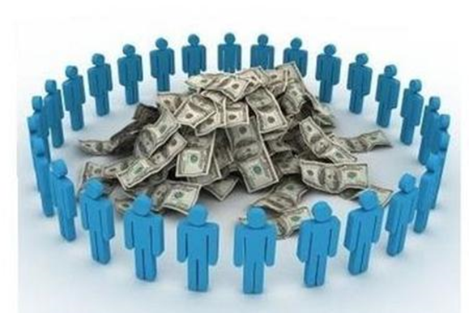
Il risparmio delle famiglie
ECONOMIA
AZIENDALE
È la quota forte di reddito sottratta al consumo attuale per essere destinata al consumo futuro. Solitamente tale risparmio affluisce alle banche sotto forma di depositi a risparmio libero e vincolato.
Il risparmio delle imprese
Il risparmio delle imprese è rappresentato:
-dalla parte di utili accantonati a riserve interne (autofinanziamento);
-dal risparmio effettuato mantenendo una parte di liquidità in investimenti facilmente smobilizzabili.

Slide 44
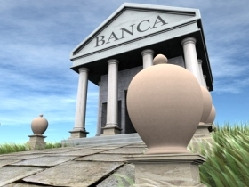
• Che cos’è? La riserva obbligatoria è un deposito in contanti generalmente remunerato, che le banche devono compiere presso la banca centrale in proporzione ai depositi della clientela. L’introduzione è avvenuta nel secolo scorso, in momenti diversi da paese a paese, come strumento di politica monetaria per il controllo dei crediti concedibili dalla banche e quindi dalla moneta in circolazione.
Riserva obbligatoria
ECONOMIA
AZIENDALE

Slide 45
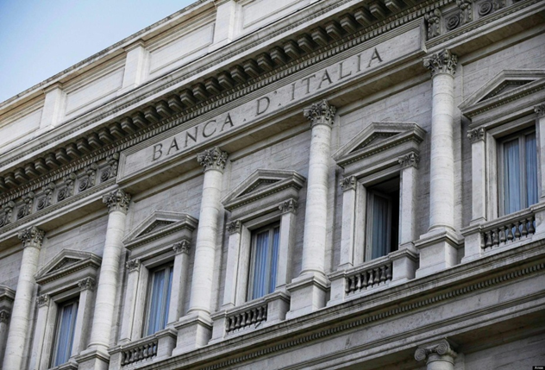
LA BANCA D’ITALIA La banca d’Italia, inoltre vigila in via continuativa sul rispetto di precise “istruzioni di vigilanza” che riguardano: - Adeguatezza patrimoniale della banca, cioè la presenza di adeguati mezzi finanziari per lo svolgimento dell’attività creditizia e delle altre attività consentite alla banca universale; - Il contenimento del rischio assunto dalla banca, ad esempio mediante la concessione di grandi fidi o la concentrazione dell’esposizione nei confronti di un singolo cliente; - La detenzione di partecipazioni in società finanziarie, assicuratrici ed altre imprese commerciali; - L’adeguatezza dell’organizzazione amministrativa e contabile e dei controlli interni. Fonte: Wikipedia
ECONOMIA
AZIENDALE

